Slide 1

Стратегические подходы в проектах
Стратегия управления проектами
Презентация – 09ХБА

Slide 2
Стратегическое видение — это долгосрочный желаемый образ будущего, стремление чего-то достичь; то, куда следует идти.
«Видение — это искусство увидеть невидимое»
- Джонатан Свифт

Slide 3
Видение проекта
Видение проекта — это образ будущего, каким его представляют владельцы, участники и основные стейкхолдеры. Типична ситуация, когда у каждой из перечисленных категорий и отдельных лиц существует свое видение. Поэтому возникает задача достижения консенсуса и подготовки единого заявления о видении проекта или программы.
Учитывая, что проект по своей сути — это прогнозная субстанция будущего, т.е. он вообще не существует на момент формирования видения, то «вольности» в предсказании того, что будет представлять собой проект на момент его завершения, могут быть достаточно велики.

Slide 4
Видение проекта
Когда разрабатывается видение проекта, его следует формировать по следующим основным направлениям:
окружение, в котором будет существовать созданный в проекте актив;
технические и производственные средства разработки проекта;
ресурсы, которые будут использованы в процессе разработки проекта.
технические и производственные решения, которые будут существовать к моменту завершения проекта;
методы организации работ;

Slide 5
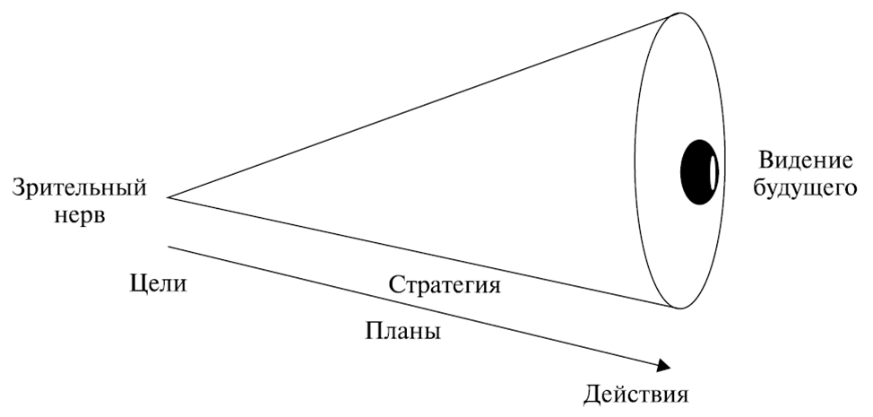
Визионерский глаз
В методологии стратегического менеджмента есть понятие «визионерский глаз, используемое при формировании видения. Это метафора, которую можно применить и к проекту, т.е. рассмотреть «визионерский глаз» проекта.

Slide 6
Визионерский глаз
«Визионерский глаз» проекта смотрит вперед и видит то, к чему мы стремимся в проекте.
Глаз связан со зрительным нервом, который посылает сигнал в мозг, анализирующий и вырабатывающий отношение к тому, что видит глаз.
Если теперь от физиологии перейти в область стратегии проекта, то речь пойдет об:
анализе будущей картины,
выработке целей,
разработке планов
действий по их достижению.

Slide 7
Видение цели
В некоторых проектах ставятся весьма амбициозные и сложные цели. Например, в проекте «Аполлон» была обозначена цель полета человека на Луну и возвращения на Землю.
Она была представлена с позиций «обратного ракурса», т.е. определения комплекса и последовательности задач, которые нужно решить для достижения главной цели.
Иными словами, сначала был рассмотрен процесс обратного движения от конечной цели к промежуточным, а затем, наоборот, — от настоящего к будущему.

Slide 8
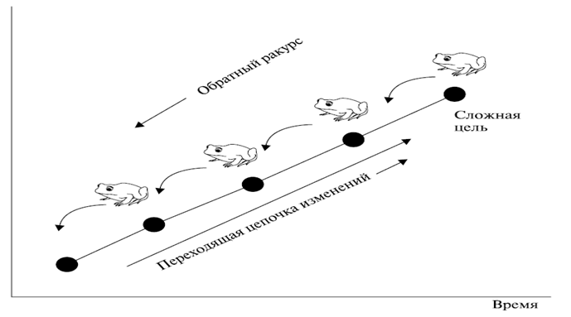
Видение цели

Slide 9
Функциональные цели проекта
Разные цели и аспекты реализации проекта требуют применения соответствующих подходов и концепций. Это следующие основные стратегии:
маркетинговая стратегия проекта — концепция продвижения проекта навстречу потребителю (в том числе заказчику) на разных фазах его жизненного цикла;
финансовая стратегия проекта — концепция привлечения денежных средств для реализации проекта;
инвестиционная стратегия проекта — концепция вложения денежных средств для создания активов проекта;

Slide 10
Функциональные цели проекта
инновационная стратегия проекта — концепция использования, создания и внедрения новшеств в проекте;
ресурсная стратегия проекта — концепция обеспечения проекта необходимыми ресурсами;
стратегия рисков — концепция определения допустимого уровня рисков в сопоставлении с вознаграждением за риск, планов и ответных действий при активации рисковых событий;
операционная стратегия — концепция практического осуществления проекта, производственных действий, найма и увольнения персонала, закупок, партнерства и др.

Slide 11
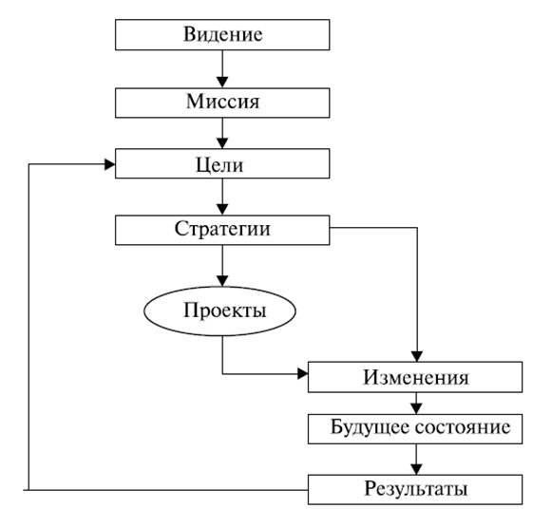
Проекты внутри компании
Схематично место проектов в стратегическом управлении компанией.

Slide 12
Проекты внутри компании
Как видно из рисунка на предыдущем слайде, проекты осуществляются для реализации стратегий компании.
Эти проекты при их завершении создают возможность проведения изменений, ведущих к формированию нового состояния организации.
В свою очередь, это новое состояние приведет к определенным результатам для компании в целом.
Через обратную связь результаты могут корректировать цели на следующем этапе развития.

Slide 13
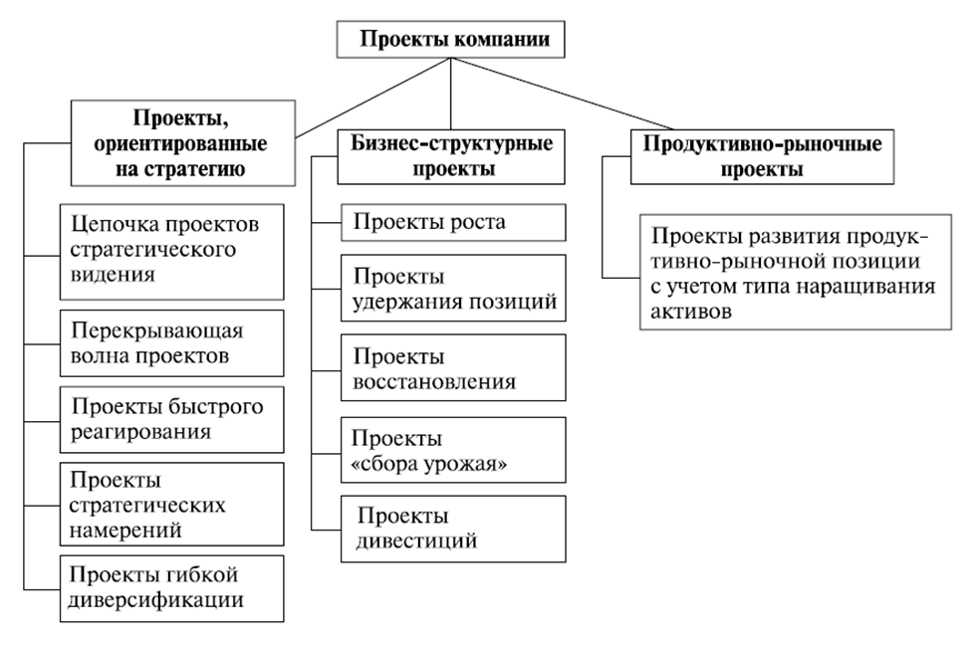
Структура проектов компании
Учитывая, что проекты вытекают из необходимости реализации стратегий организации, рассмотрим общие моменты их взаимосвязи, а также структурные и продуктивно-рыночные аспекты формирования проектов.

Slide 14
Проекты ориентированные на стратегию
стратегическое видение
стратегическая гибкость
динамическое видение
стратегические подходы, ведущие к определенным проектам и идеям их формирования
стратегические намерения
стратегический дрейф

Slide 15
Стратегическое видение
Компания определяет долгосрочный желаемый образ, к которому она стремится. Этот образ фиксируется на определенный промежуток времени.
Если компания ориентируется на долгосрочное видение, то она должна представлять последовательность проектов, которые будут запускаться в разные годы периода, для которого это видение существует.
Проекты, реализующие данную стратегию, являются, с одной стороны, долгосрочными, а с другой — представляют некоторую цепочку во времени.
Недостаток данной стратегии — ошибочное видение, недоучет изменения среды функционирования компании.

Slide 16
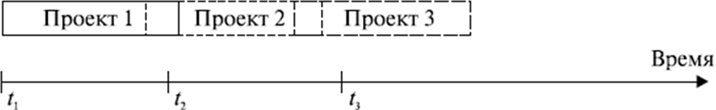
Динамическое видение
Подход основан на прогнозе смены парадигм в будущем.
Проекты действующей парадигмы являются основными, но в преддверии новой парадигмы упреждающе запускаются новые проекты, которые как бы набегают на действующие.
Их можно назвать «перекрывающей волной» проектов.

Slide 17
Стратегический дрейф
В данном случае компания оперативно реагирует на появляющиеся возможности, приносящие доход.
Проекты возникают по мере выявления таких возможностей. Поскольку возможности могут быть самыми различными, то же касается и проектов.
В большей степени проекты в такой ситуации окажутся краткосрочными и во многом слабо связанными друг с другом.
По сути, данные проекты являются проектами быстрого реагирования.

Slide 18
Стратегические намерения
Подход дополняет стратегию стратегического видения. В основе стратегии лежит амбициозная цель, на достижение которой направлены усилия всех сотрудников компании. Особенности подхода состоят в:
инновационности развития;
конкретизации видения во времени;
понимании содержания успеха и способа его достижения.
Проекты стратегических намерений должны быть релевантными стратегии, быть ориентированными на соответствующий временной горизонт, отличаться инновационностью.

Slide 19
Стратегическая гибкость
Данный подход возникает в связи с неопределённостью и ненадежностью прогнозов. Одним из известных способов снижения риска при неопределенности является диверсификация.
При использовании этого подхода компания диверсифицирует свою деятельность по разным направлениям бизнеса.
Компания начинает заниматься разными видами экономической деятельности. Соответственно появляются проекты «гибкой диверсификации», при этом требуются различные компетенции для их разработки и коммерциализации.
Возникает угроза распыления инвестиционных ресурсов и появления неудачных проектов из-за отсутствия опыта, ресурсов, четкого понимания бизнес-направления.

Slide 20
Проекты в организациях
Предприятие, независимо от сферы деятельности и поставленных перед ним стратегических целей, нацелено на успешное функционирование на рынке в течение всего периода планирования.
Следовательно, руководству предприятия необходимо не только обеспечить эффективное операционное функционирование, но и заложить механизм развития.
Стратегические цели компании достигаются за счет развития долгосрочных отношений с клиентами, использования технологий, повышающих качество обслуживания потребителей и сокращающих издержки, а также развития человеческого капитала в организации.

Slide 21
Система управления проектами
Внедрение системы управления проектами инициируются для решения следующих задач:
Обеспечение прозрачности проектной деятельности.
Уменьшение зависимости проекта от персоналии руководителя проекта.
Накопление внутри компании опыта и знаний по успешной реализации проектов.
Внедрение инструментов эффективного управления ресурсами.
Повышение точности финансового планирования посредством учета результатов реализации проектов.
Укрепление имиджа компании как надежного партнера в области проектной деятельности.

Slide 22
Компоненты СУП
Система управления проектами, как и любая управленческая система на предприятии, состоит из трех компонентов:
нормативной регламентной базы, документирующей обязательные шаги процесса;
информационной системы, выступающей в качестве хранилища данных и автоматизирующей процессы;
персонала, контролирующего соблюдение процессов и развивающего их по мере повышения зрелости системы.
В системе управления проектами три составляющие:

Slide 23
Составляющие СУП
Методология управления проектами — документированные процессы по управлению проектами, методы и процедуры, которые должны быть использованы сотрудниками предприятия при участии в проектной деятельности.
Информационная система управления проектами (ИСУП) — специализированное программное обеспечение для управления проектами, выступающее в качестве инструментария для планирования и контроля за параметрами проектов, обмена информацией между участниками проекта, получения отчетности по проектам.
Проектный офис — подразделение компании или назначенная группа сотрудников, контролирующая исполнение методологии управления проектами и соблюдение регламентов по работе с ИСУП, занимающаяся развитием знаний и навыков персонала в области проектного менеджмента.

Slide 24
Этапы внедрения СУП
С учетом перечисленных подходов рекомендуется организовать внедрение СУП с помощью реализации семи этапов:
Этап 1. Организация проекта внедрения СУП. Должна быть сформирована команда проекта, спланированы работы и выделены ресурсы для внедрения СУП.
Этап 2. Обследование проектной деятельности. Необходимо идентифицировать имеющиеся практики организации проектов, узкие места при их реализации. Проводится оценка уровня зрелости компании для того, чтобы после внедрения СУП оценить, какие улучшения были действительно получены.

Slide 25
Этапы внедрения СУП
Этап 3. Разработка методологии управления проектами. Необходимо разработать комплект нормативных документов, описывающих процессы по управлению проектной деятельностью, которые в дальнейшем должны будут исполняться всеми участниками проектной деятельности.
Этап 4. Внедрение информационной системы управления проектами. Нужно выбрать программное обеспечение для автоматизации процессов по управлению проектами, настроить программное обеспечение, разработать регламенты и инструкции для пользователей.

Slide 26
Этапы внедрения СУП
Этап 5. Формирование проектного офиса. Должны быть назначены сотрудники, ответственные за поддержку и координацию проектной деятельности, определено положение проектного офиса в организационной структуре предприятия.
Этап 6. Апробация СУП на пилотных проектах. Для проверки новых для компании инструментов и методов управления проектами, разработанных на предыдущих этапах, рекомендуется несколько типовых для компании проектов реализовать в СУП, чтобы убедиться в удобстве и полезности предлагаемых процедур.
Этап 7. Развертывание СУП на всю проектную деятельность. Должен быть составлен реестр проектов, проектных инициатив, все проекты должны быть переведены в новую систему управления при поддержке проектного офиса.

Slide 27
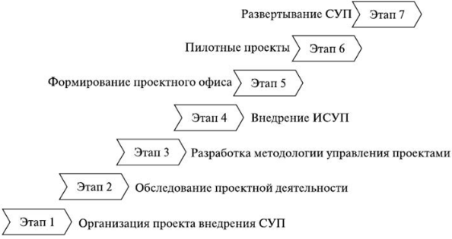
Этапы внедрения СУП

Slide 28
Проектный офис
Проектный офис — это подразделение или группа сотрудников предприятия, которая осуществляет координацию предписанных к нему проектов.
Подчиненность проектного офиса определятся с учетом списка подразделений, проектную деятельность которых предполагается координировать.
В качестве проектного офиса в ряде случаев обозначают группу управления отдельным проектом, в состав которой входят руководитель проекта, администратор проекта, руководители рабочих групп проекта.
Состав функций проектного офиса будет дополняться по мере функционирования СУП в организации и развития самого проектного офиса как центра компетенции в управлении проектами.

Slide 29
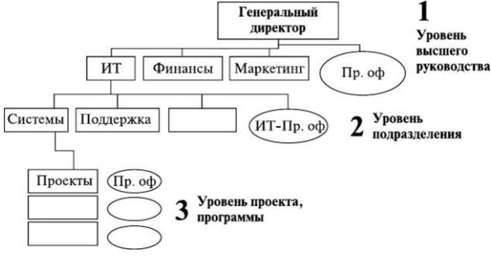
Проектный офис

Slide 30
Заключение
Проекты, программы и портфели проектов — это системные образования. Они состоят из элементов, связи между которыми имеют структурный и причинно-следственный характер.
Управление проектами состоит из ряда процессов, которые являются его компонентами, находящимися во взаимодействии. Выходы одних процессов служат входами других, что определяет в том числе системный характер управления проектами.
Результаты проекта также находятся во взаимосвязи, что иллюстрируется матрицей взаимосвязей показателей проекта.

Slide 31
. . .
Разработка стратегии проекта предполагает формирование видения, миссии и функциональных стратегий, важнейшие из которых — маркетинговая, финансовая, инвестиционная, ресурсная и операционная.
Проекты являются средством реализации бизнес-стратегии компании.
Тип этой стратегии влияет на проектную структуру организации. Можно выделить ряд групп проектов организации: проекты, ориентированные на стратегию; бизнес-структурные проекты продуктивно-рыночные проекты.
Проектный офис — подразделение в компании или назначенная группа сотрудников, контролирующая исполнение методологии управления проектами, соблюдение регламентов по работе с ИСУП, занимающаяся развитием знаний и навыков персонала в области проектного менеджмента.

Slide 32
Использованная литература
Harvard Business Review Project Management Handbook - Antonio Nieto-Rodriguez - Harvard Business Review Press, 2021
Implementing Positive Organizational Change: A Strategic Project Management Approach - Gina Abudi - J. Ross Publishing, 2017
ISE Strategic Management - Frank Rothaermel - McGraw-Hill Interamericana de España S.L.; 2020
PMBOK® Guide) – Seventh Edition and The Standard for Project Management – Project Management Institute, 2021
Project Management: A Strategic Managerial Approach - Jack R. Meredith - Wiley; 10th edition, 2017
Strategic Management - Frank Rothaermel - McGraw Hill; 2016
Strategic Management - Fred David - Pearson; 17th edition, 2019
Strategic Management - А. Петров - Piter, 2018
Strategic Management: Theory & Cases - Charles W. L. Hill - Cengage Learning; 2019
Strategic Project Management Made Simple: Solution Tools for Leaders and Teams - Terry Schmidt - Wiley; Second edition, 2021
Стратегический менеджмент – Александрова А.В. - Инакф-М, 2018
Стратегический менеджмент – Ансофф И. - Классическое издание - СПб.: Питер, 2009
Стратегический менеджмент – Лапыгин Ю.Н. – Инфра-M, 2017

Slide 33
Спасибо!
Вопросы?
Telegram: @BakhromKholbaev
bakhrom2001@gmail.com
bkholbaev@missouristate.edu

